Slide 1


Název školy: | Základní škola, Hradec Králové Milady Horákové 258
Autor: | Mgr. Lukáš Dubrovský
Název: | VY_32_INOVACE_12_15A_Vyšší houby - jedlé
Téma: | Přírodopis pro 6. ročník
Registrační číslo projektu: | CZ.1.07/1.4 .00/21.2575
Název projektu: | EU peníze školám

Slide 2
Anotace
Materiál je určen k seznámení s jedlými houbami.
Očekávaný výstup:
Žák bude vědět, jaké jsou zásady správného houbaření. Dokáže poznat nejčastější
druhy jedlých hub.
Datum tvorby: 12. 12. 2012
Ověřeno ve výuce: 13. 12. 2012

Slide 3
Vyšší houby
Jedlé

Slide 4
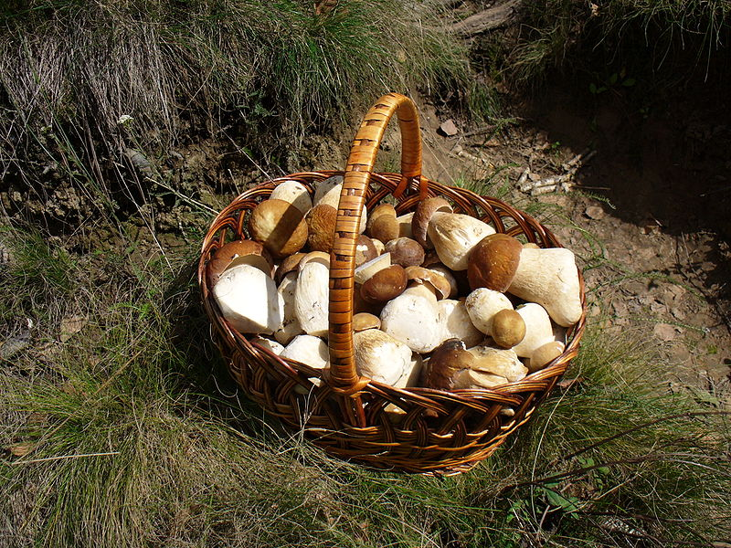
Zásady správného houbaření
Sbíráme pouze ty druhy, které známe.
Sbíráme pouze mladé plodnice.
Nesbíráme houby nasáklé vodou a napadené hmyzem.
Neničíme „prašivky“ a jedovaté houby.
Houby čistíme hned na místě.
Houby nesbíráme do igelitových tašek.
Houby dvakrát neohříváme.
Obr. 1

Slide 5
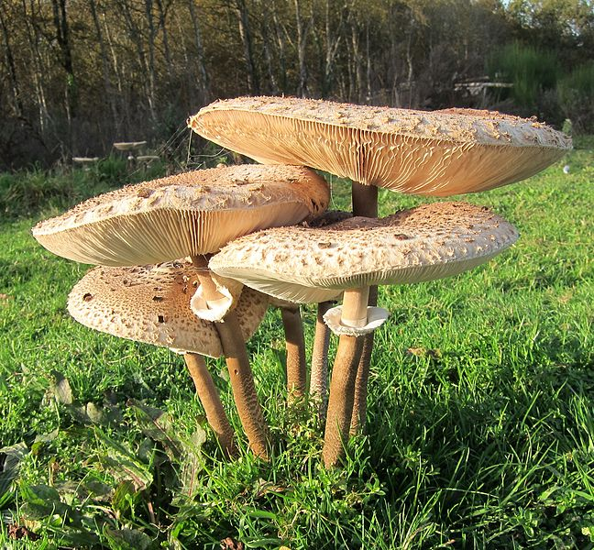
Vybrané jedlé houby
bedla vysoká
Obr. 2

Slide 6
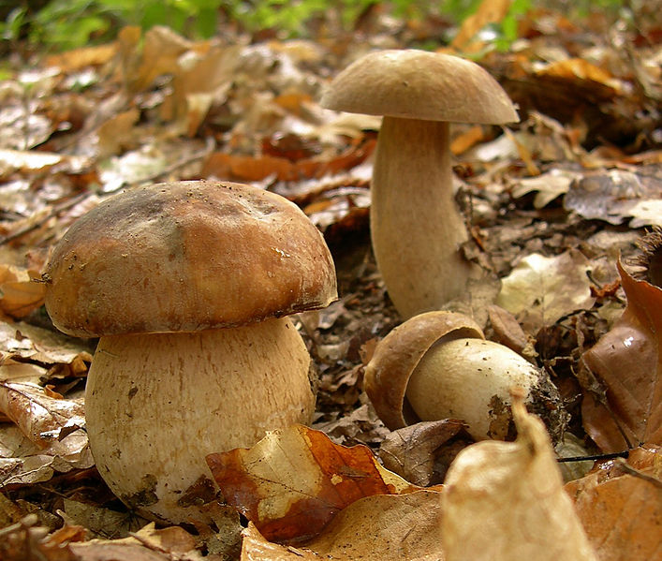
Vybrané jedlé houby
hřib dubový
Obr. 3

Slide 7
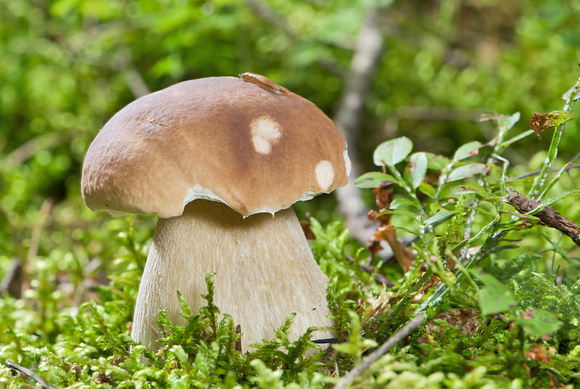
Vybrané jedlé houby
hřib smrkový
Obr. 4

Slide 8
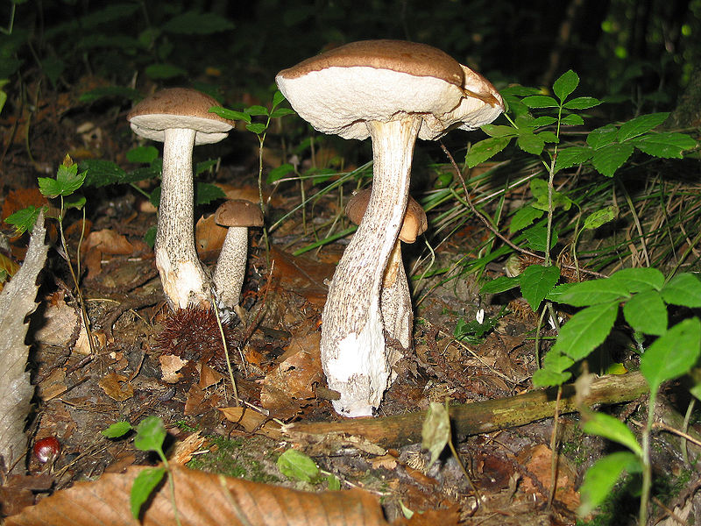
Vybrané jedlé houby
kozák březový
Obr. 5

Slide 9
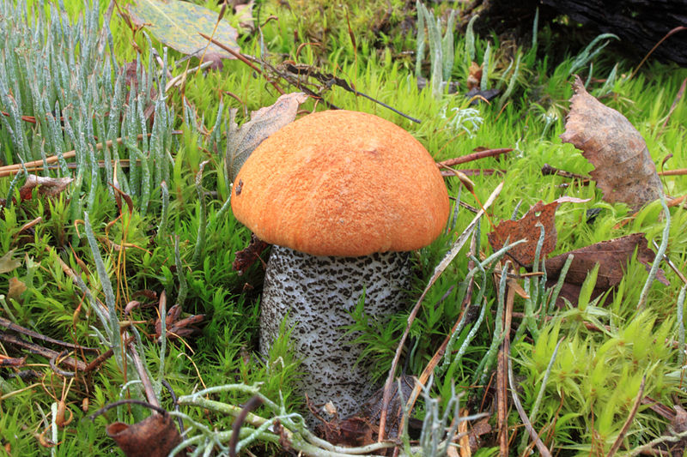
Vybrané jedlé houby
křemenáč
Obr. 6

Slide 10
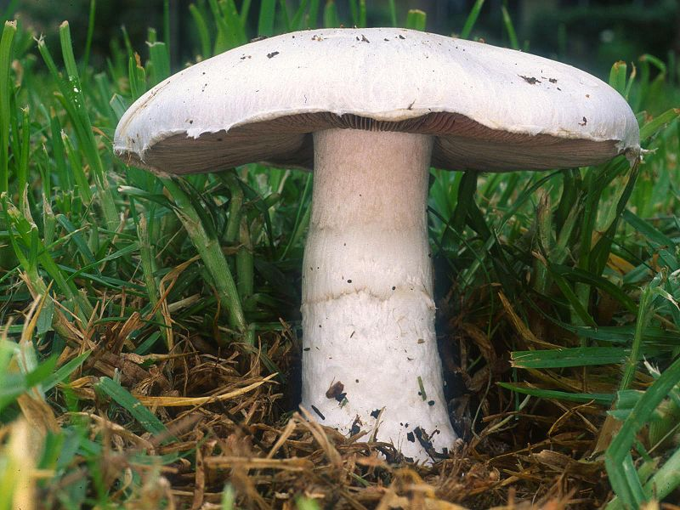
Vybrané jedlé houby
žampion
Obr. 7

Slide 11
Opakování
Jaké jsou zásady správného houbaření?
Jmenuj příklady jedlých hub.

Slide 12
Zdroje obrázků:
Obr. 1: CHERNILEVSKY, George. Wikipedia.org [online]. [cit. 12.12.2012]. Dostupný na WWW: http://cs.wikipedia.org/wiki/Soubor:Cep_in_basket_2006_G01.jpg
Obr. 2: AUTOR NEUVEDEN. Wikipedia.org [online]. [cit. 12.12.2012]. Dostupný na WWW: http://cs.wikipedia.org/wiki/Soubor:Grandes_coulemelles.jpg
Obr. 3: AUTOR NEUVEDEN. Wikipedia.org [online]. [cit. 12.12.2012]. Dostupný na WWW: http://cs.wikipedia.org/wiki/Soubor:2006-10-07_Boletus_aestivalis_cropped.jpg
Obr. 4: AUTOR NEUVEDEN. Wikipedia.org [online]. [cit. 12.12.2012]. Dostupný na WWW: http://cs.wikipedia.org/wiki/Soubor:AD2009Sep13_Boletus_edulis_01.jpg
Obr. 5: AUTOR NEUVEDEN. Wikipedia.org [online]. [cit. 12.12.2012]. Dostupný na WWW: http://commons.wikimedia.org/wiki/File:Leccinum_scabrum_JPG1.jpg?uselang=cs
Obr. 6: AUTOR NEUVEDEN. Wikipedia.org [online]. [cit. 12.12.2012]. Dostupný na WWW: http://cs.wikipedia.org/wiki/Soubor:Kozlarz_pomaranczowy.jpg
Obr. 7: AUTOR NEUVEDEN. Wikipedia.org [online]. [cit. 12.12.2012]. Dostupný na WWW: http://cs.wikipedia.org/wiki/Soubor:Agaricus_campestris.jpg

